Slide 1
GİT ve github

Slide 2
Git
Git bir versiyon kontrol sistemi olup Linux'un kurucusu Linus Torvalds tarafından geliştirilmiştir.Bir checkpoint sistemini andıran Git, temel olarak üzerinde çalıştığımız projeyi adım adım izlememize yardımcı olur.
Git'e başlamadan önce yapılması gereken örnek komutlar:
Git config –-global user.name "Name Surname" = Sisteme ad soyad kayıdı.
Git config –-global user.email ornekmail@gmail.com = Sisteme mail kayıdı.
Git init = Seçili klasöre git i entegre etme.

Slide 3
Commit
Yaptığımız işlermler sonrası Git sisteminde yaptığımız her save işlemine commit denir.
Bu commitlere daha sonrasında geri dönebilir üzerinde işlemler yapabilir ve en sonunda başka yine başka bir commite geçebiliriz.
Örnek Komutlar:
Git add "dosyaadı" = Seçili dosyayı depo alanına eklenmesini sağlar.
Git commit –m "Save in detayı" = Seçili dosya üzerinde yapılan save i gite yükler.
Git log = Commitleri görmemize yarar.

Slide 4
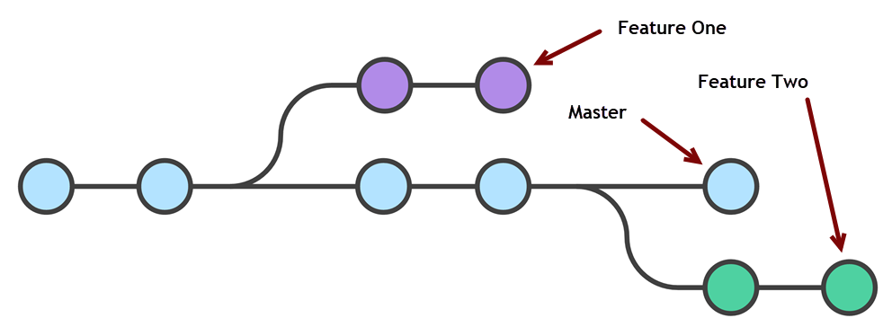
Branch
Branch aslında dal demektir.Git üzerinde branch ise commitleri dallara ayırmak olarakta adlandırabiliriz.Bir proje üzerinde çalışırken farklı bir yol izlemeyi düşünürsek gibi birçok sebepten dolayı branchlar açılabilir.Birden fazla kişi bir ortak proje üzerinde çalıştığı zaman herkesin farklı branch üzerinde çalışması buna bir örnek olabilir.
Bazı Örnek Branch Komutları:
Git branch = Güncel branchleri gösterir.
Git branch branchadı = Yeni bir branch oluşturur.
Git switch = Farklı bir branche geçmeni sağlar.
Git merge = Branchleri birleştirir.
Git checkout = Git brachin işlevlerini yapar ama bunun yeni bir branch açtığın zaman direk onun içine girersin.

Slide 5
Fast Forward
İki farklı branche ayrıldıktan sonra ana daldan ayrılan branchten işlem yapmaya devam edip ana branch üzerinde işlem yapılmamasından sonra ayrılan branchın commitlerini ilk branchın üstünde toplamak.
Merge Conflict
Bir projede çalışan iki kişinin aynı kısımda değişiklik yapması sonucu projeyi merge ederken oluşan sorun.Çakışma gerçekleştikten sonra "git reset" gibi komutlarla durum geri alınabilir.

Slide 6
GİTHUB
Git versiyon kontrol sistemi üzerinde çalıştığımız projeleri yükleyebileceğimiz herkesle paylaşabileceğimiz bir sistem olarak adlandırabiliriz.Gerek büyük depolama alanıyla gerek grup olarak çalışılmasının sağlanmasında rol oynar.

Slide 7
Fork Repository’nin bir kopyasının alınmasıdır. Temel anlamda forkun kullanım amacı alınan bu kopya üzerinde değişiklikler yaptıktan sonra projenin ana reposuna gönderilerek projenin gelişmesine katkı sağlamaktır.
Pull Request
Fork edilen proje üzerinde değişiklikler yaptıktan sonra gerçek repository’e gönderilerek o projenin sahibi olan geliştiricinin değerlendirmesine sunmaktır. Eğer PR kabul edilirse ana repository üzerinde, fork ettiğiniz proje üzerinde değişiklikler işlenir.

Slide 8
Fetch Değişikliklerin ne olduğunu listeler ama local branche almaz.Değişiklikleri birleştirmeden önce inceleme için idealdir.
Pull
Uzak sunucudaki branchte ne varsa locale alır.

